Slide 1
OPERADORES ARITMÉTICOS Y JERARQUÍA

Slide 2
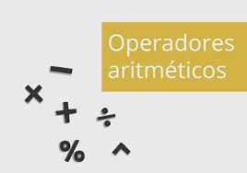
01 OPERADORES ARITMÉTICOS
Los operadores son símbolos especiales que representan cálculos, como la suma o la multiplicación. Los valores a los cuales se aplican esos operadores reciben el nombre de operandos.

Slide 3
SUMA
2 + 2
Suma = 10 + 100

Slide 4
RESTA
90 – 70
Resta = 79 - 12

Slide 5
MULTIPLICACIÓN
10 * 10
Multiplicacion = 70 * 10

Slide 6
DIVISIÓN
100 / 10
Division = 90 / 5

Slide 7
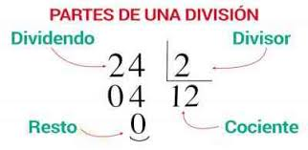
MODULO
Es un operador que sirve para tomar en cuenta la parte del resto o residuo de una operación

Slide 8
EXPONENCIACIÓN
100 ** 10
Exponenciacion = 90 ** 3

Slide 9
DIVISIÓN ENTERA
40 // 2
DivisionEntera = 90 // 5

Slide 10
02
JERARQUÍA DE OPERACIONES

Slide 11
JERARQUÍA
Cuando se presentan muchas operaciones aritméticas, la jerarquía determina el orden con el que deben realizarse esas operaciones

Slide 12
Paréntesis
Exponenciación
ORDEN DE OPERACIÓN
Multiplicación y división
Suma y resta
Lo primero que realiza Python en una operación es lo que está en paréntesis
Si el programa detecta una exponenciación, es el segundo proceso que realiza
Ocupa el penúltimo escalón de la operación
Inicia por la izquierda

Slide 13
UNA VEZ FINALIZADO…
VEAMOS LA PRÁCTICA DETRÁS DE LA TEORÍA…

